Slide 1
SZ160110115
辛放

Slide 2
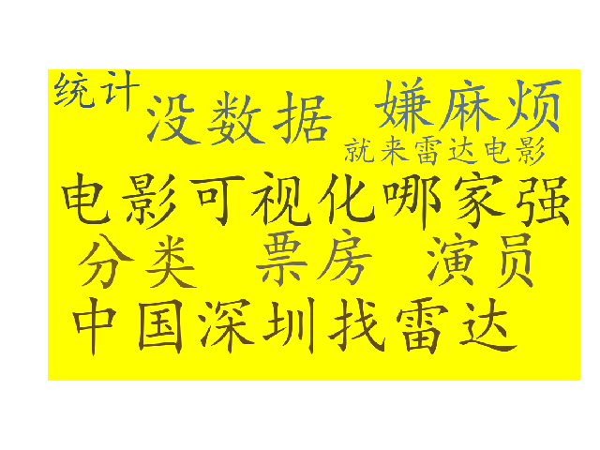

Slide 3
感觉进度已经很快了吧
反正行百里者半九十，没到90的都不到一半，我和好多人一样，还没到一半吧。

Slide 4
本来我的软件打算叫电影雷达
但后来感觉这个名字配不上盗版软件的气质，
奥利奥盗版叫粤利粤
所以我这个爬的猫眼的软件，有一个更好听的名字：
喵眼

Slide 5
经过了几天时间
相信大家有年纪大了不少，我的代码也以及从0到有，经历了多种bug，并被封一次ip，目前还没 解除，他终于伴随着温度的下降，成长为了一个高冷而强大软件

Slide 6
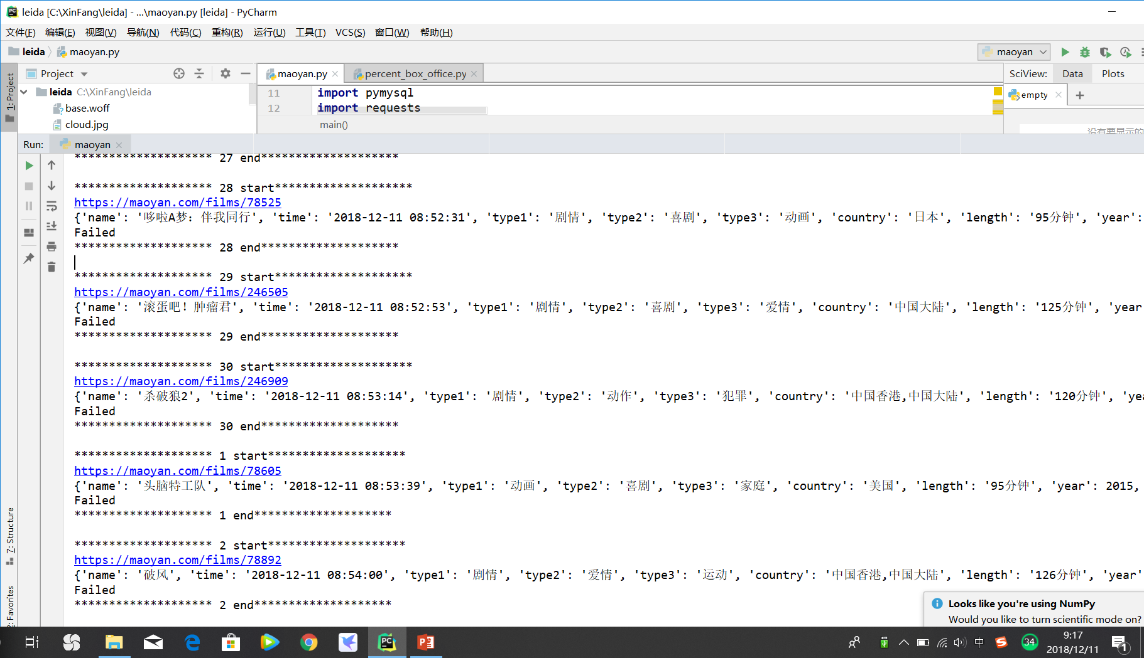

Slide 7
我遇到的问题1:
因为猫眼是一个很狗的网站，不知道他为何不叫狗眼
他的某些电影 外面有名字，有票房，当我的喵眼兴高采烈，蹦蹦跳跳的进入这个电影的详细信息，会发现他的详细信息里没有名字，没有评分，没有类型，害我程序发生了访问到不存在的数据，导致程序出现停止运行，于是写了很多的if判断，终于成功把这部电影的票房和演员存进去。

Slide 8
我遇到的问题2：
猫眼的某些网页打开速度非常慢，那是相当的慢啊，本来为了防止被封，让程序等待3s就可以“好程序一生平安”，但是当我遇到“复联2”，我明白应该停下来，好好看一个这个美丽的世界。
无论我用50m宽带，还是4G数据流量，打开它的速度都得10秒以上
所以我把延时调到了60s

Slide 9
后来的我们：
后来我终于成功了，如果爬虫是一种虫的话，我这个应该是最慢的一条虫
昨天的调试中，我下午1点开始运行程序之后去上课，晚上6点 程序还在 运行，然后断了一次，手动重启动，终于爬取了1200条数据，并存在了数据库。

Slide 10
最近我还发现
我真是个天才

Slide 11
此话从何说起？
本来上周三我还是一个连python都不会的年轻人，后来大数据TA告诉我再不补交就挂科了，我的内心突然看到了曙光？灵感？爱迪生不是说过吗，天才就是99的灵感加1的努力，说的就是我啊。总之，一股神秘的力量促使我半天看完了python基本语法，并亲手实践了大数据实验二和作业三，然后顿时感觉天下尽在我眼中，分分钟写完软工也是小菜一碟。
总之，现在自我感觉良好，喵眼也以及完成了基本的登陆，注册，爬取，存储功能，还差可视化和界面，目前可视化功能已有雏形，界面这种东西，目前以及安装了pyqt5库和pyqt5 tools库，至于这个库怎么用，还有待学习。

